Slide 1
TIẾNG VIỆT 1
Tập 1
Tuần 14
Tập viết: Sau bài 72, 73

Slide 2


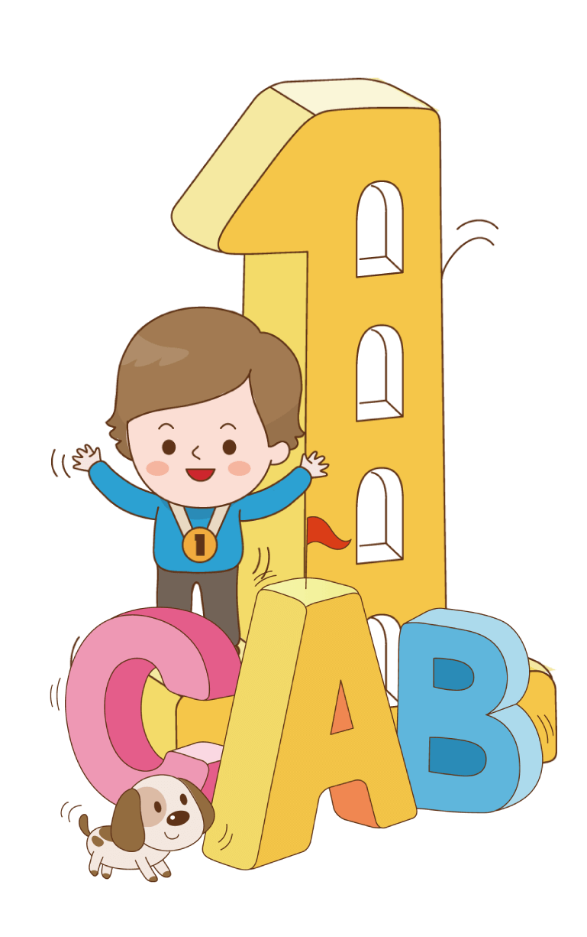

KHỞI ĐỘNG

Slide 3
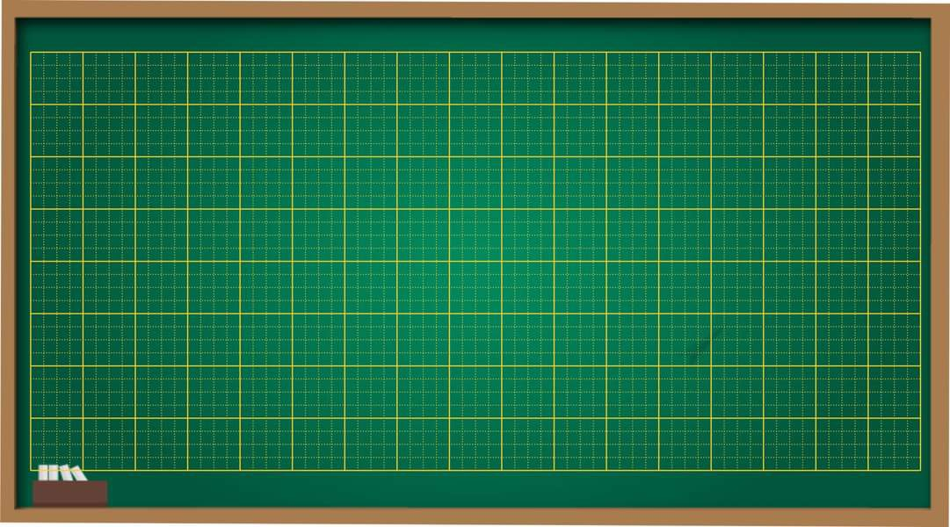
Thứ ngày tháng năm 2021
Tập viết
Tiết 28: un, ut, ưt, uôn, uôt,

Slide 4
KHÁM PHÁ

Slide 5

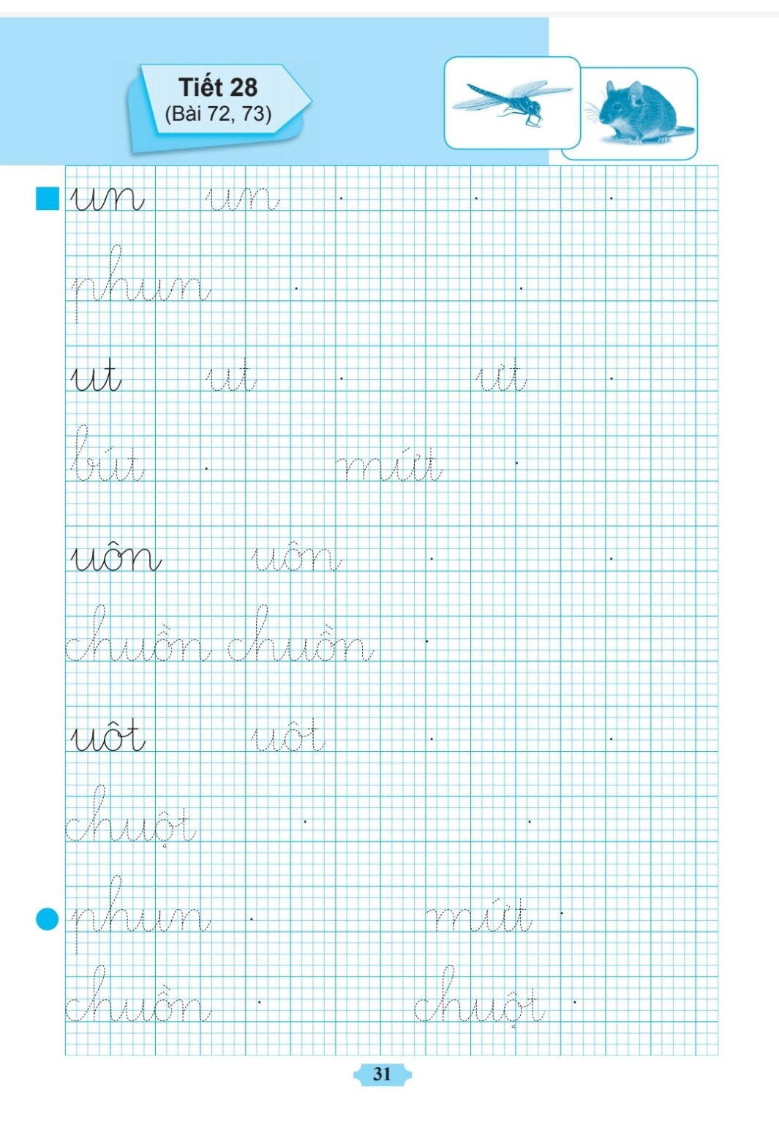

Slide 6

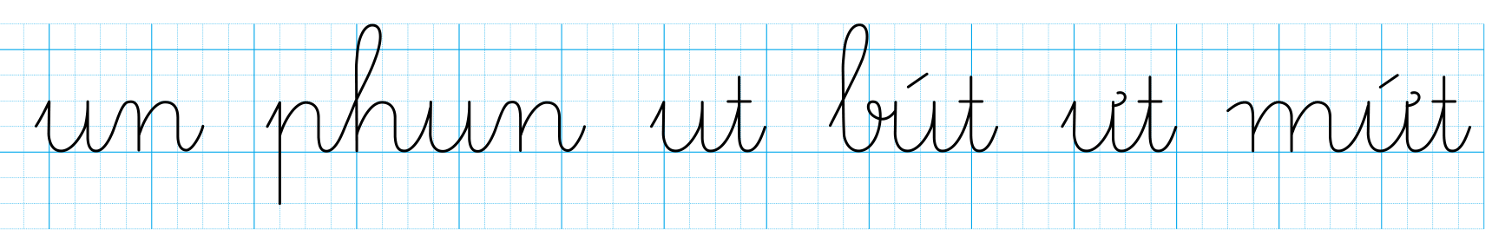
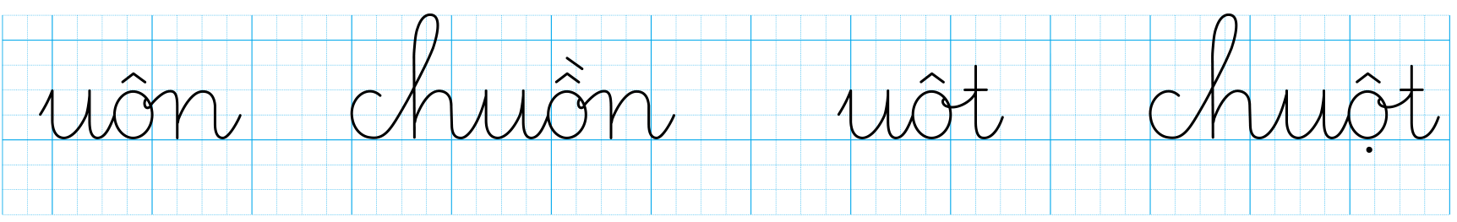
Đọc

Slide 7

QUAN SÁT MẪU

Slide 8
QUAN SÁT MẪU
Em hãy nêu cách viết và độ cao các con chữ ?
Độ cao 2 li là các con chữ: u, n, ư, m
Độ cao 3 li là các con chữ: t
Độ cao 5 li là các con chữ: h, b

Slide 9
QUAN SÁT MẪU

Slide 10
QUAN SÁT MẪU
Em hãy nêu cách viết và độ cao các con chữ ?
Độ cao 2 li là các con chữ: u, ô, n, c
Độ cao 3 li là các con chữ: t
Độ cao 5 li là các con chữ: h

Slide 11



VIẾT BẢNG CON

Slide 12

ôn
thôn xóm

Slide 13

ôt
cột cờ

Slide 14


Slide 15


Slide 16


Slide 17
THƯ GIÃN

Slide 18


LUYỆN VIẾT VỞ

Slide 19


Slide 21

DẶN DÒ

